Slide 1

Phần hai
LỊCH SỬ VIỆT NAM TỪ 1919 ĐẾN NAY
Chương I
VIỆT NAM TRONG NHỮNG NĂM 1919-1930
Bài 14
VIỆT NAM SAU CHIẾN TRANH THẾ GIỚI THỨ NHẤT

Slide 2
Bài 14
VIỆT NAM SAU CHIẾN TRANH THẾ GIỚI THỨ NHẤT
I. CHƯƠNG TRÌNH KHAI THÁC THUỘC ĐỊA LẦN THỨ HAI CỦA THỰC DÂN PHÁP
Là các chính sách vơ vét, bóc lột một cách tối đa của thực dân để bù đắp vào sự tổn thất của chúng trong các cuộc chiến tranh xâm lược.

Slide 3
Bài 14
VIỆT NAM SAU CHIẾN TRANH THẾ GIỚI THỨ NHẤT
I. CHƯƠNG TRÌNH KHAI THÁC THUỘC ĐỊA LẦN THỨ HAI CỦA THỰC DÂN PHÁP
Căn cứ vào dữ liệu SGK hãy cho biết vì sao Pháp lại tiến hành khai thác ở các thuộc địa?
1. Hoàn cảnh
- Pháp bị thiệt hại nặng nề trong chiến tranh, vì vậy chúng vừa tăng cường bóc lột nhân dân trong nước, vừa đẩy mạnh khai thác các thuộc địa để bù đắp lại.

Slide 4
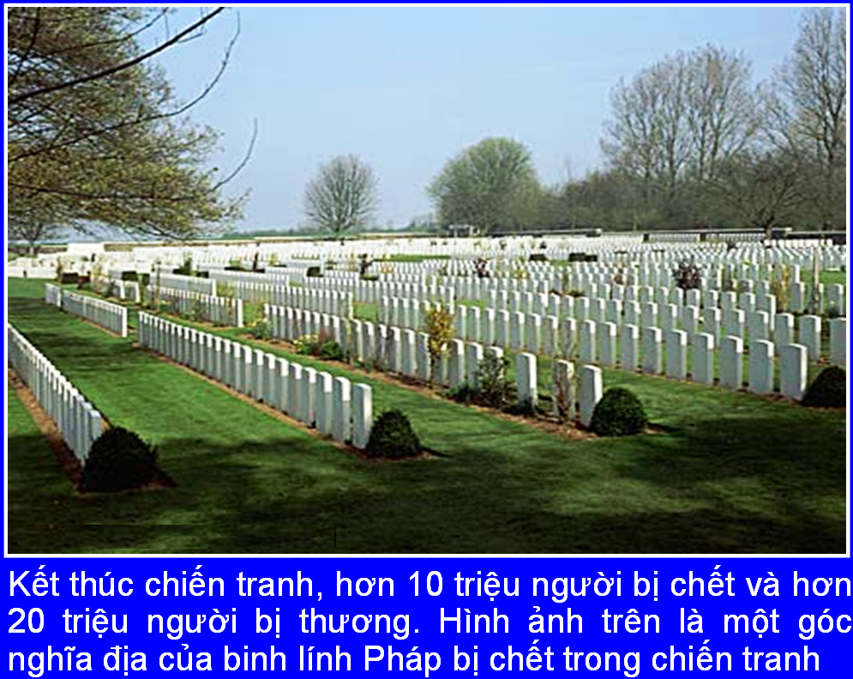
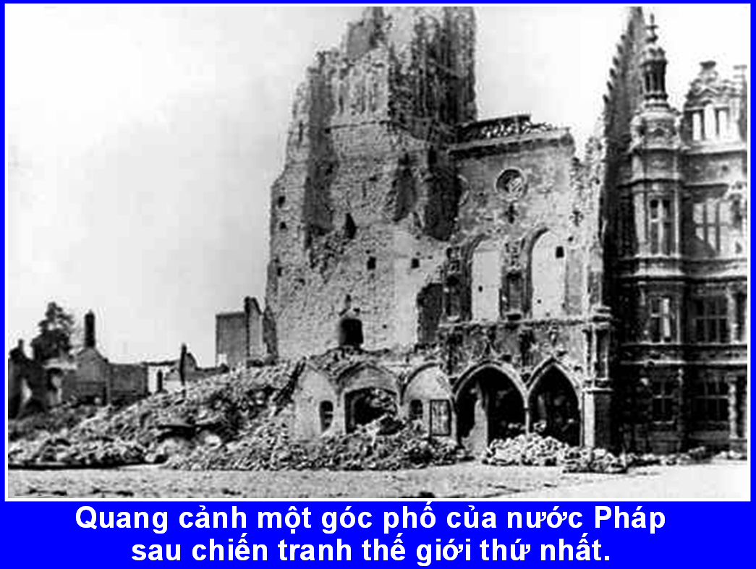

Slide 5
Bài 14
VIỆT NAM SAU CHIẾN TRANH THẾ GIỚI THỨ NHẤT
I. CHƯƠNG TRÌNH KHAI THÁC THUỘC ĐỊA LẦN THỨ HAI CỦA THỰC DÂN PHÁP
1. Hoàn cảnh
Các em hãy tìm dữ liệu trong SGK và trả lời các câu hỏi sau đây?
2. Nội dung

Slide 6
Bài 14
VIỆT NAM SAU CHIẾN TRANH THẾ GIỚI THỨ NHẤT
Nông nghiệp
Công nghiệp
Các chính sách mà thực dân Pháp đã thi hành trong các lĩnh vực
Thương nghiệp
Giao thông vận tải
Tài chính

Slide 7
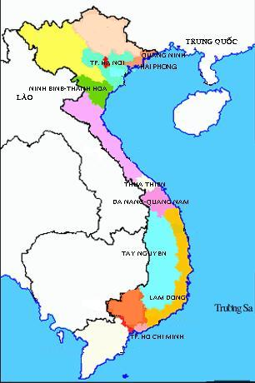
Nông nghiệp
Cao bằng
Hòa bình
Đông triều
Ca fê
- Số vốn đầu tư năm 1927 vào Nông nghiệp lên 400 triệu phrăng.
- Diện tích trồng cao su tăng từ 15 ngàn héc ta năm 1918 lên 120 héc ta năm 1930
Hoàng sa
Chè,Cà fê
Đắc lắc
Cao su
Phú riềng
Rạch giá
Lúa gạo
Bạc Liêu

Slide 8
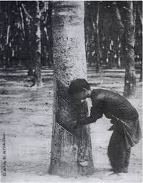
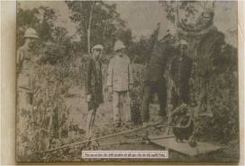
Công nhân cao su làm việc dưới
sự giám sát của ông chủ người Pháp
Cạo mủ cao su
“Cao su đi dễ khó về
Khi đi trai tráng, khi về bủng beo
Cao su đi dễ khó về
Khi đi mất vợ, khi về mất con
Cao su xanh tốt lạ đời
Mỗi cây bón một xác người công nhân.”

Slide 9
Bài 14
VIỆT NAM SAU CHIẾN TRANH THẾ GIỚI THỨ NHẤT
Nông nghiệp
Công nghiệp
Các chính sách mà thực dân Pháp đã thi hành trong các lĩnh vực
Thương nghiệp
Giao thông vận tải
Thương nghiệp

Slide 10
Thiếc, chì kẽm, vonphơram
Cao bằng
Hòa bình
Đông triều
than
Công nghiệp
Hoàng sa
vàng
Đắc lắc
Phú riềng
Rạch giá
Bạc Liêu

Slide 11
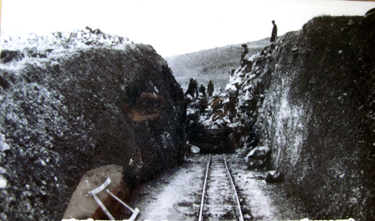
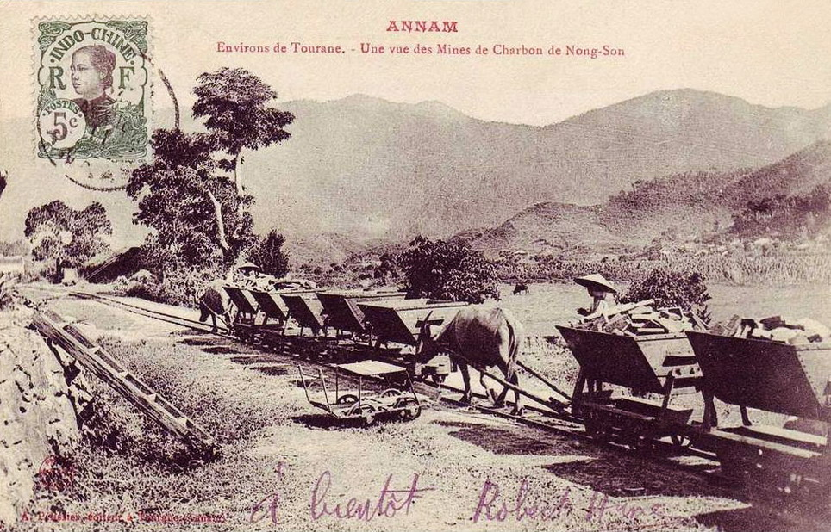
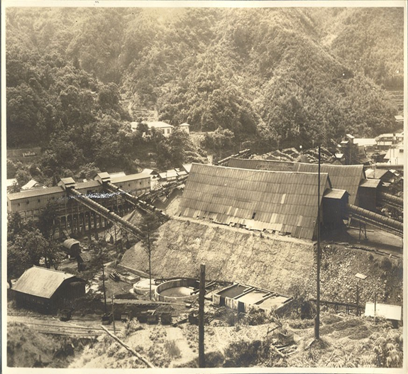
Mỏ than Mạo Khê (Quảng Ninh) thời Pháp thuộc
Mỏ than Nông Sơn (Quảng Nam )
Một công trường khai thác than

Slide 12
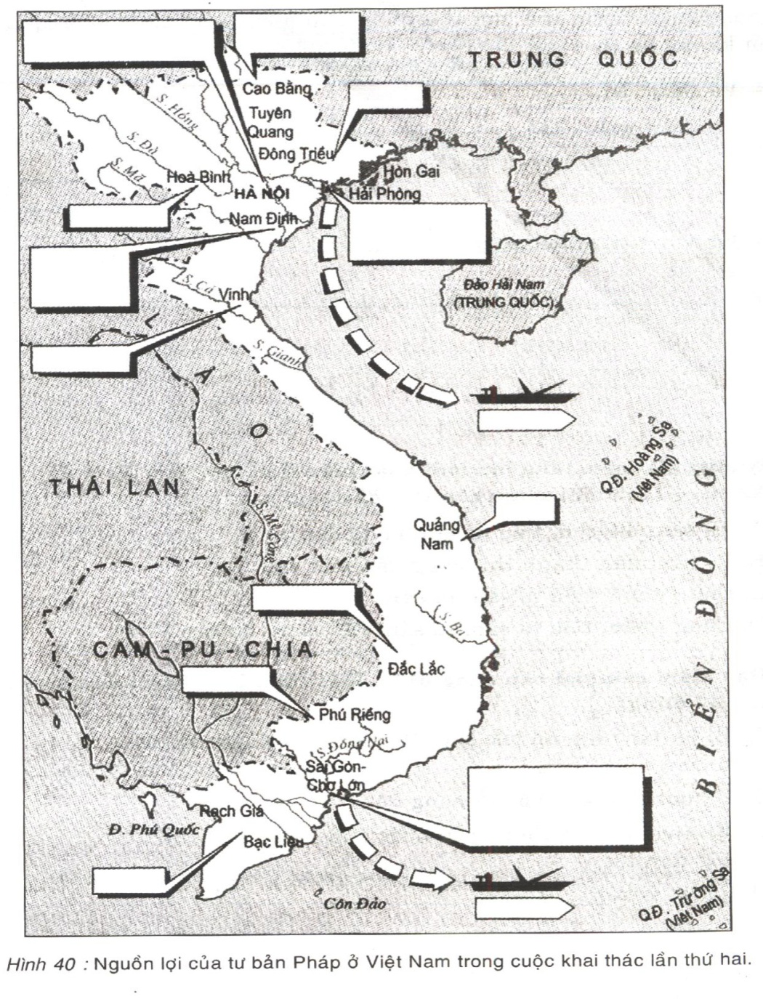

Hà Nội (diêm, rượu, gạch ngói, văn phòng phẩm)
Hải Phòng (dệt, thủy tinh, xi măng)
Nam Định (dệt, rượu)
Mở thêm các cơ sở công nghiệp nhẹ
Vinh: Nhà máy diêms
Phú Yên (Đường)
Sài Gòn( văn phòng phẩm, thuốc lá, gạch ngói, xay sát gạo

Slide 13
Bài 14
VIỆT NAM SAU CHIẾN TRANH THẾ GIỚI THỨ NHẤT
Nông nghiệp
Công nghiệp
Các chính sách mà thực dân Pháp đã thi hành trong các lĩnh vực
Thương nghiệp
Giao thông vận tải
Thương nghiệp

Slide 14
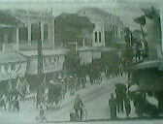
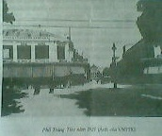
Phố Hàng Đào năm 1926
Phố Tràng Tiền năm 1921

Slide 15
Bài 14
VIỆT NAM SAU CHIẾN TRANH THẾ GIỚI THỨ NHẤT
Nông nghiệp
Công nghiệp
Các chính sách mà thực dân Pháp đã thi hành trong các lĩnh vực
Thương nghiệp
Giao thông vận tải
Thương nghiệp

Slide 16
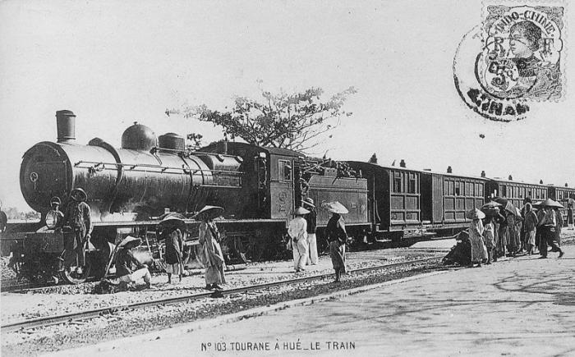
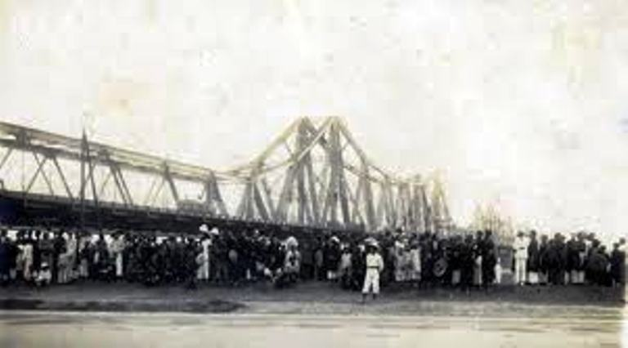
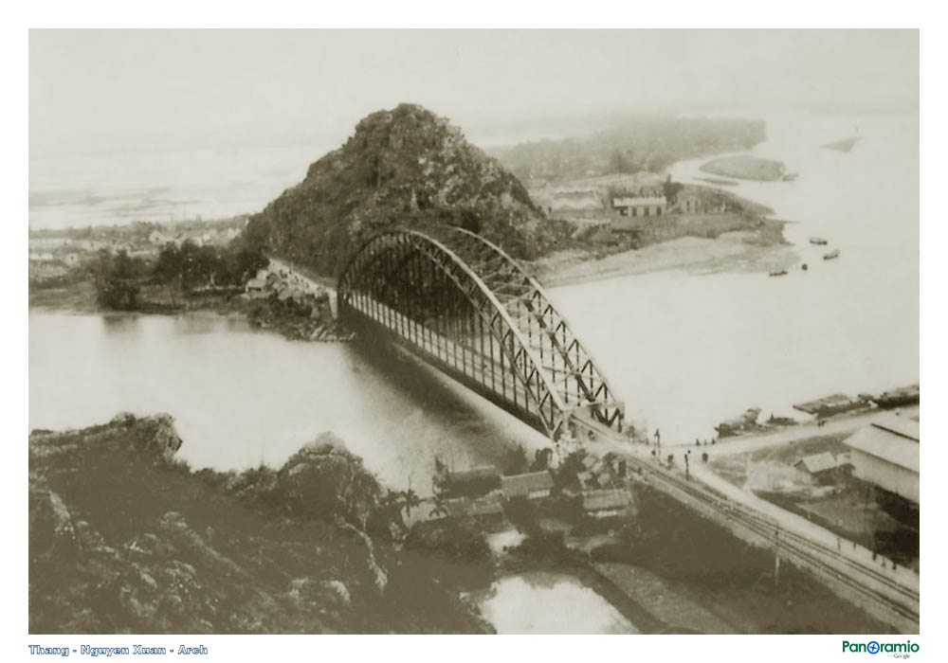
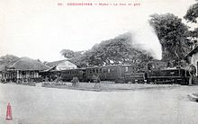
Tuyến đường sắt xuyên Việt được xây dựng từ 1902
Cầu Long Biên
Cầu Hàm Rồng
Ga xe lửa Mĩ Tho

Slide 17
Bài 14
VIỆT NAM SAU CHIẾN TRANH THẾ GIỚI THỨ NHẤT
Nông nghiệp
Công nghiệp
Các chính sách mà thực dân Pháp đã thi hành trong các lĩnh vực
Thương nghiệp
Giao thông vận tải
Tài chính

Slide 18
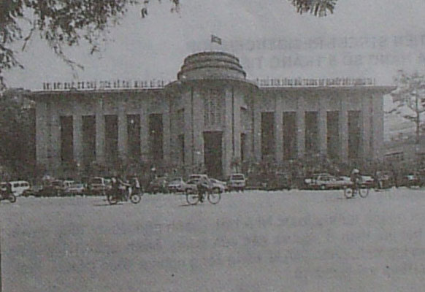
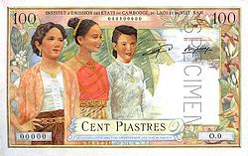
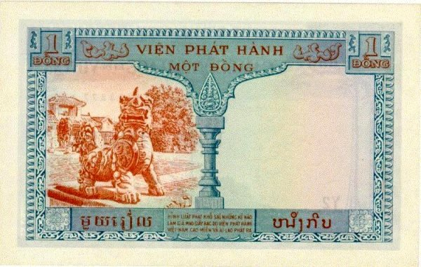
Ngân hàng Đông Dương
Tiền giấy Việt Nam thời thuộc Pháp

Slide 19
Bài 14
VIỆT NAM SAU CHIẾN TRANH THẾ GIỚI THỨ NHẤT
I. CHƯƠNG TRÌNH KHAI THÁC THUỘC ĐỊA LẦN THỨ HAI CỦA THỰC DÂN PHÁP
2. Nội dung
- Nông nghiệp: Tăng cường đầu tư vốn, chủ yếu vào các đồn điền và cao su.
Công nghiệp:
+ Chú trọng khai thác mỏ (đặc biệt là than), nhiều công ti mới ra đời.
+ Mở thêm một số cơ sở công nghiệp nhẹ, công nghiệp chế biến.
- Thương nghiệp: Pháp độc quyền, đánh thuế nặng vào hàng hóa nhập vào Việt Nam.
- GTVT: phát triển hệ thống đường sắt xuyên Đông Dương.
- Tài chính: Ngân hàng Đông Dương nắm quyền chỉ huy nền kinh tế

Slide 20
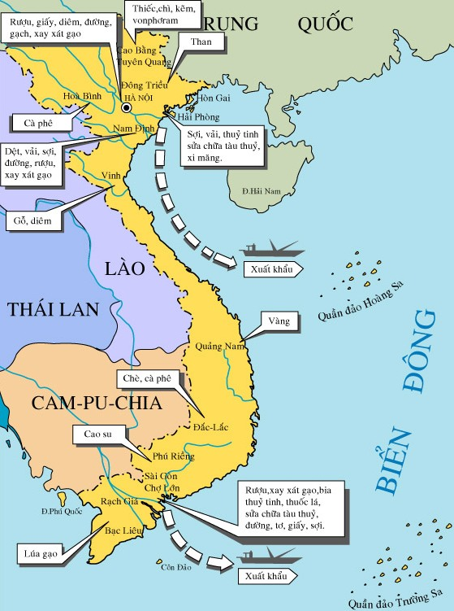
Nguồn lợi của tư bản Pháp ở Việt Nam trong cuộc khai thác lần thứ́ hai

Slide 21
Bài 14
VIỆT NAM SAU CHIẾN TRANH THẾ GIỚI THỨ NHẤT
I. CHƯƠNG TRÌNH KHAI THÁC THUỘC ĐỊA LẦN THỨ HAI CỦA THỰC DÂN PHÁP
II. XÃ HỘI VIỆT NAM PHÂN HÓA

Slide 22
1. Giai cấp địa
chủ phong
kiến
3. Tầng lớp tiểu
tư sản
thành thị
XÃ HỘI
VIỆT NAM
PHÂN HÓA
2. Giai cấp tư sản
4. Giai cấp
nông dân
5. Giai cấp
công nhân

Slide 23
THẢO LUẬN CẶP ĐÔI
Nêu đặc điểm, thái độ chính trị và khả năng cách mạng của các giai cấp, tầng lớp trong xã hội Việt Nam sau CTTG
thứ nhất?
Giai cấp, tầng lớp | Đặc điểm/ thái độc chính trị/khả năng cách mạng
Địa chủ phong kiến
Nông dân
Tư sản
Tiểu tư sản
Công nhân

Slide 24
Giai cấp, tầng lớp | Đặc điểm/ thái độc chính trị/khả năng cách mạng
Giai cấp Địa chủ
phong kiến
- Làm tay sai cho thực dân, bóc lột nhân dân. Vẫn có một bộ phận địa chủ vừa và nhỏ có tinh thần yêu nước.
Giai cấp
Nông dân
Đời sống tối tăm, cơ cực, là lực lượng hăng hái và đông đảo nhất của cách mạng, nhưng không thể lãnh đạo cách mạng do không có lí luận riêng
Giai cấp
Tư sản
Phân hóa thành 2 bộ phận:
Tư sản mại bản câu kết với Pháp
Tư sản dân tộc có tinh thần dân tộc nhưng thái độ không kiên định
Tầng lớp
tiểu tư sản
Số lượng tăng, đời sống bấp bênh, bộ phận trí thức có tinh thần hăng hái cách mạng.
Giai cấp
Công nhân
Số lượng tăng nhanh, Bị ba tầng áp bức bóc lột, quan hệ gắn bó với nông dân; Kế thừa truyền thống yêu nước của dân tộc, có lý luận cách mạng riêng, họ nhanh chóng vươn lên nắm quyền lãnh đạo cách mạng.

Slide 25
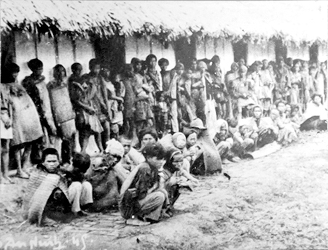
NÔNG DÂN THỜI PHÁP THUỘC
“ ...Trong một miếng đất rộng rào kín bốn bề, có 3.000, 4.000 người mặc quần áo nâu rách rưới: họ chen chúc chật ních đến nỗi nhìn chung chỉ thấy một đống gì rung rinh, có những cánh tay giơ lên gầy như que sậy, khúc khuỷu, khô queo……
Đàn ông chăng?
Đàn bà chăng?
Hai mươi tuổi?
Hay sáu mươi tuổi?
Không phân biệt được! Không còn phân biệt được trai, gái, già trẻ nữa, chỉ thấy một cái tình cảnh khốn khổ tột bậc mà hàng nghìn miệng đen kêu lên như những tiếng kêu của súc vật.”
( Trích Tư liệu Lịch sử 9)

Slide 26
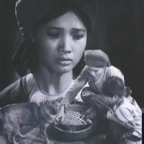
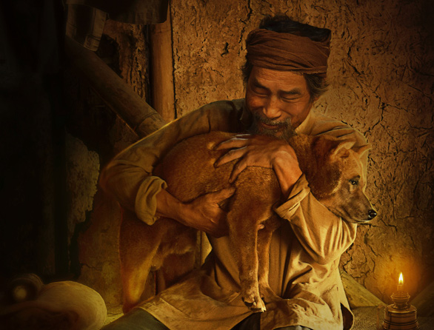

Slide 27
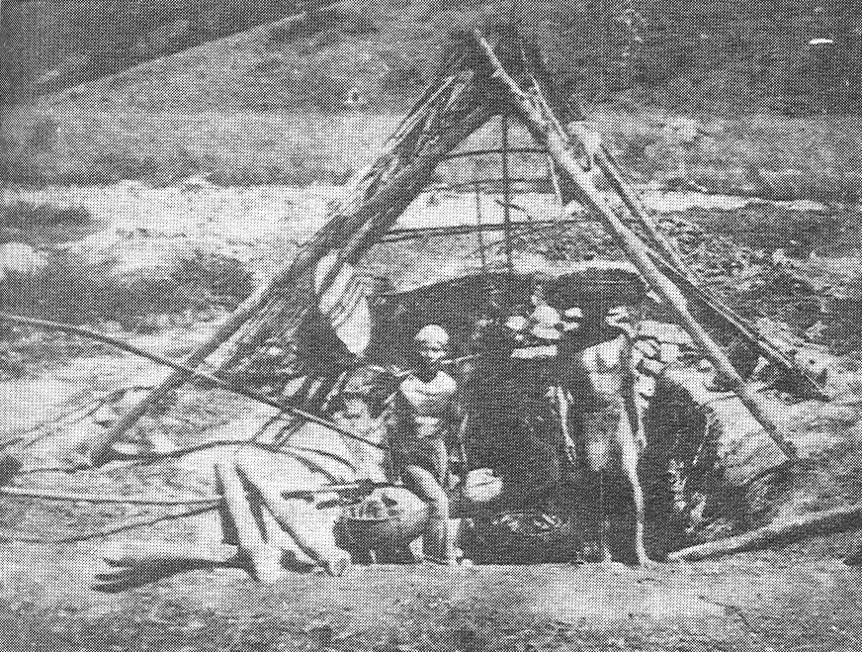
CÔNG NHÂN KHAI THÁC THAN
“Ở các tầng mỏ lúc nhúc công nhân. Những sinh vật mặc quần áo tả tơi. Họ cuốc than hai cánh tay gầy còm. Đằng sau những xe goòng nhỏ, những đứa trẻ chừng 10 tuổi còng lưng đẩy, thân hình bé tí, khô cằn, mặt đầy mệt nhọc như đã kiệt quệ, thân hình than bám đen mò.... Những bọn người rách rưới, cánh tay khẳng khiu gầy gộc làm việc dưới ánh mặt trời mà lương rất thấp…….
( Trích Tư liệu Lịch sử 9)

Slide 28







Pháp thắng trạn nhưng đất nước bị àn phá nặng nề, kinh tế
kiệt quệ =>tiến hành khai thác thuộc địa.
Nguyên nhân
Chương trình khai thác lần 2
Nông nghiệp: .®ån ®iÒn, khai má
C«ng nghiÖp: Më thªm c¬ së c«ng nghiÖp nhÑ
Th­¬ng nghiÖp: ®éc quyÒn, ®¸nh thuÕ hµng hãa
Giao th«ng vận tải: ®Çu t­ ph¸t triÓn thªm
Ngân hàng: Ngân hang Đông Dương chỉ huy kinh tế Đông Dương
Nội dung
Chính sách chính trị, văn hoá, giáo dục
Về chính trị
- Quyền lực trong tay Pháp
- Chia để trị; bộ máy cường hào bị triệt để lợi dụng
Về văn hoá,
giáo dục
- Chính sách văn hoá nô dịch
Tuyên truyền mê tín, dị đoan
Tuyên truyền chính sách “khai hóa”
Giai cấp…
Địa chủ phong kiến, tư sản, tiểu tư sản, nông dân, công nhân
Xã hội Việt Nam phân hoá
Mâu thuẫn xã hội
Dân tộc > < thực dân Pháp
Nông dân > < địa chủ phong kiến

Slide 29









Vì sao trong quá trình khai thác thuộc địa lần thứ hai ở Việt Nam, tư bản Pháp chú trọng việc khai thác mỏ than:
A
Việt Nam có trữ lượng than lớn.
Than là nguyên liệu chủ yếu phục vụ cho công nghiệp chính quốc.
B
C
Nước Pháp rất nghèo về nguyên-nhiên liệu.
D
Tất cả đều đúng.
Ồ ! Tiếc qu¸.
B¹n thö lần nữa xem !
Sai rồi !
Chóc mõng b¹n !

Slide 30
Trong các giai cấp, tầng lớp sau, giai cấp, tầng lớp nào có khả năng lãnh đạo cách mạng:
Sai rồi !
A
Địa chủ
Công nhân.
B
Chóc mõng b¹n !
Ồ ! Tiếc quá.
Tiểu tư sản.
C
Tư sản.
Bạn thử lần nữa xem !
D

Slide 31
Thời gian diễn ra cuộc khai thác thuộc địa lần thứ nhất của thực dân Pháp ở nước ta và loại cây được Pháp đưa vào trồng thời kì này?
A
1884 – 1905 – Cà phê.
B
1897 – 1914 – Cao su.

Slide 32
Cây cầu nào được xây dựng tại Hà Nội trong quá trình khai thác thuộc địa lần thứ nhất của Pháp?
A
Cầu Đuống
B
Cầu Thanh Trì
Cầu Chương Dương
C
Cầu Long Biên

Slide 33

Trong quá trình khai thác thuộc địa lần thứ nhất giai cấp nào bị tước đoạt ruộng đất?
A
Địa chủ
B
Nông dân.

Slide 34
Trong quá trình khai thác thuộc địa lần thứ nhất giai cấp nào ra đời đầu tiên?
A
Tư sản
B
Công nhân
C
Tiểu tư sản

